Slide 1
IMPLEMENTASI TEXT MINING TERHADAP OPINI NETIZEN MENGENAI PSBB COVID-19 MENGGUNAKAN K-MEANS CLUSTERING
- Presented by Group 8
Muhammad Syahwal Magfirah Ahmad Nurfadilah
60200117042 60200117056 60200117041

Slide 2
01. PENDAHULUAN
Virus corona jenis baru atau Covid-19 yang dalam istilah kedokteran disebut sebagai 2019 Novel Coronavirus (2019-nCoV) telah menyerang masyarakat dunia saat ini. Virus ini terus melonjak hingga ke berbagai negara di dunia termasuk Indonesia. Salah satu cara yang diterapkan pemerintah untuk mencegah persebaran corona yakni dengan memberlakukan Pembatasan Sosial Berskala Besar (PSBB).
Semenjak diterapkannya PSBB, banyak memuai komentar-komentar atau opini mengenai kebijakan ini. Salah satu tempat bagi warga menyerukan pendapatnya yaitu melalui social media. Dengan melihat dan mengumpulkan opini netizen tersebut, kita dapat melakukan proses text mining dengan mengelompokkannya untuk mengetahui bagaimana pendapat mereka tentang PSBB. Untuk itu akan dilakukan clustering dengan menggunakan Algoritma K-Means

Slide 3
02. URAIAN PENELITIAN
Text Mining
Text mining adalah salah satu penambangan informasi yang berguna dari data – data yang berupa tulisan, dokumen atau text dalam bentuk klasifikasi maupun clustering. Text mining masih merupakan bagian dari data mining dimana akan memproses data – data atau text – text serta dokumen – dokumen yang bisa jadi dalam jumlah sangat besar.

Slide 4

02. URAIAN PENELITIAN
B. TF-IDF
Metode Term FrequencyInverse Document Frequency (TFIDF) adalah cara pemberian bobot hubungan suatu kata (term) terhadap dokumen. TFIDF ini adalah sebuah ukuran statistik yang digunakan untuk mengevaluasi seberapa penting sebuah kata di dalam sebuah dokumen atau dalam sekelompok kata. Pada algoritma TFIDF digunakan rumus untuk menghitung bobot (W) masing masing dokumen terhadap kata kunci dengan rumus yaitu :
$W_{dt}={tf}_{dt}∗{IDF}_{t}$
Keterangan:
$W_{dt}$ = bobot dokumen ke-d terhadap kata ke-t
${tf}_{dt}$ = banyaknya kata yang dicari pada sebuah dokumen
${IDF}_{t}$ = Inversed Document Frequency (log (N/df) )
N = total dokumen
Df = banyak dokumen yang mengandung kata yang dicari.

Slide 5
02. URAIAN PENELITIAN
C. Clustering
Tujuan utama dari metode clustering adalah pengelompokan sejumlah data atau objek ke dalam cluster atau grup sehingga dalam setiap cluster akan berisi data yang semirip mungkin.
Clustering melakukan pengelompokkan data yang didasarkan pada kesamaan antar objek, oleh karena itu klasterisasi digolongkan sebagai metode unsupervised learning. clustering dapat dibagi menjadi dua, yaitu hierarchical clustering dan non-hierarchical clustering.

Slide 6
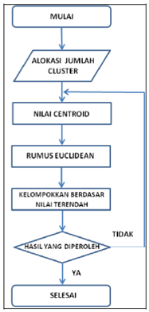
02. URAIAN PENELITIAN
D. Algoritma K-Means
Algoritma K-Means merupakan salah satu algoritma dalam fungsi clustering atau pengelompokan. Clustering mengacu pada pengelompokkan atas data, observasi atau kasus berdasarkan kemiripan objek yang diteliti

Slide 7
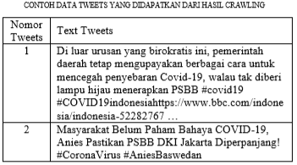
03. PERANCANGAN SISTEM
Data
Data yang digunakan merupakan data yang diambil dari tweets netizen di social media twitter dari bulan April 2020 sampai bulan Mei 2020. Dengan menggunakan pemrograman bahasa python untuk men-crawling data pencarian kata yang berkaitan dengan “PSBB COVID”.
Adapun jumlah data crawling yang diambil sebanyak 242 tweets.

Slide 8
03. PERANCANGAN SISTEM
B. Text Preprocessing
Text Preprocessing adalah tahapan awal dari Text Mining untuk melakukan proses analisis terhadap suatu text dokumen. Proses Preprocessing dilakukan menggunakan R Studio dengan memanfaat beberapa library dan fungsi. Adapun tahap preprocessing terdiri dari tahapan sebagai berikut :

Slide 9
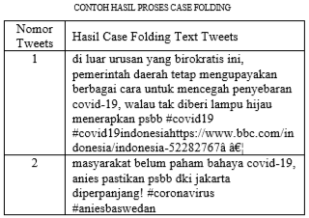
Case Folding
Case Folding. Pada tahap ini text tweets akan diproses dengan merubah semua karakter huruf besar menjadi huruf kecil, selain itu juga menghilangkan beberapa karakter yang dianggap tidak valid seperti angka, tanda baca dan simbol. Proses case folding, perubahan text tweets menjadi huruf kecil dilakukan menggunakan library(tm) dengan fungsi ‘dok_casefolding <- tm_map(corpusdok, content_transformer(tolower))’.

Slide 10
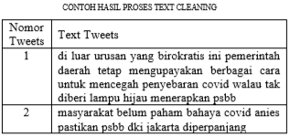
Text Cleaning
Text Cleaning. Pada tahap ini akan dilakukan proses membersihkan text tweets, seperti menghapus URL (Uniform Resource Locator), mention, hashtag, tanda baca, angka, simbol dan slang word. Proses Text Cleaning menggunakan library(tm) dengan fungsi tm_map

Slide 11
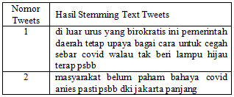
Stemming
Stemming. Pada tahapan ini adalah proses merubah semua text tweets yang memiliki kata imbuhan menjadi kata dasar. Proses stemming menggunakan library (katadasaR) untuk bahasa Indonesia. [https://github.com/nurandi/katadasaR].

Slide 12
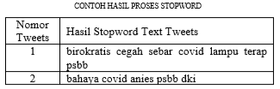
Stopword
Stopword. Pada tahapan ini text tweets akan diseleksi dengan menghilangkan kata-kata yang tidak memiliki nilai bobot atau makna yang disesuaikan dengan kamus stopword. Proses stopword dilakukan menggunakan library(tm) dengan fungsi “dok_stopword <- tm_map(dok_stemming, removeWords, cStopwordID)”

Slide 13
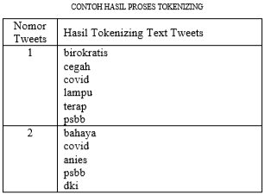
Tokenizing
Tokenizing. Pada tahap ini text tweets akan diproses dengan merubah kalimat pada text tweets menjadi potongan kata. Proses tokenizing dengan library(tm) menggunakan fungsi ‘tdm = DocumentTermMatrix (data)’.

Slide 14
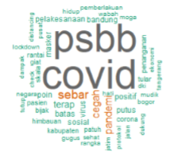


03. PERANCANGAN SISTEM
C. Text Representation
Text Representation merupakan tahap proses menghitung jumlah frekuensi term/kata pada data tweets dan merubah data tweets menjadi sebuah matriks yang memuat kolom jumlah term pada dokumen menggunakan library(tm) dengan fungsi dtm <- TermDocumentMatrix(data) dan tdm <- DocumentTermMatrix(data). Berdasarkan hasil percobaan didapatkan jumlah frekuensi keseluruhan term dan jumlah term pada tiap dokumen.

Slide 15

03. PERANCANGAN SISTEM
D. Term Weighting
Setelah melakukan text preprocessing dan representation akan menghasilkan term atau kata yang selanjutnya akan diproses term weighting atau menghitung nilai TF-IDF Perhitungan bobot tiap term dicari pada setiap dokumen yang bertujuan agar mampu mengetahui kesamaan atau kemiripan terhadap suatu term atau kata di dalam dokumen. Dalam melakukan proses term weighting menggunakan metode pembobotan tf-idf yang kemudian dinormalisasikan. Berdasarkan hasil pengujian menggunakan library(tm) dengan fungsi “tdm.tfidf <- weightTfIdf(tdm)”

Slide 16
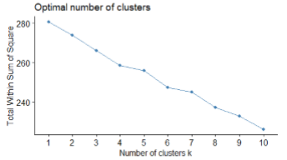
03. PERANCANGAN SISTEM
E. Penenentuan Klaster Terbaik
Untuk melakukan pencarian klaster terbaik menggunakan metode elbow untuk menduga nilai total wss (whitin sum square) sebagai penentu k optimalnya dengan nilai yang menunujukkan garis yang mengalami patahan membentuk elbow atau siku [9]. Berdasarkan hasil percobaan dengan menggunakan library(cluster) dengan fungsi “fviz_nbclust(data, kmeans, method = "silhouette")” diperoleh klaster optimal yang terbentuk seperti pada gambar 3. Pada saat k=4, menunjukkan garis mengalami patahan yang membentuk elbow atau siku pada. Oleh karena itu dalam percobaan ini akan digunakan klaster dengan jumlah k=4.
Gambar Klaster Terbaik dengan menggunakan metode elbow

Slide 17
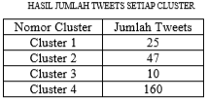
04. HASIL DAN ANALISIS
Dengan menggunakan metode elbow dalam menentukan jumlah klaster terbaik, maka didapatk jumlah klaster yang akan dicoba yakni dengan k=4. Selanjutnya dilakukan proses menghitung jarak centroid dari masing-masing dokumen menggunakan library(proxy) dengan fungsi “dist.matrix = dist(tfidf.matrix, method = "cosine")”. Setelah itu dilakukan proses clustering k-means menggunakan library(cluster) dengan fungsi “cluster <- kmeans(data, 4, nstart = 25)”. Berdasarkan hasil clustering k-means, K=4 didapatkan jumlah tiap cluster. cluster 1 sebanyak 25, cluster 2 sebanyak 47, cluster 3 sebanyak 10 dan cluster 4 sebanyak 160.

Slide 18
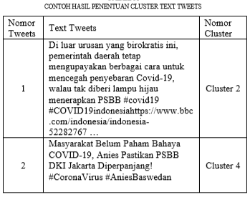
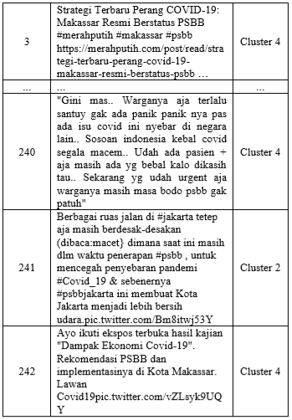
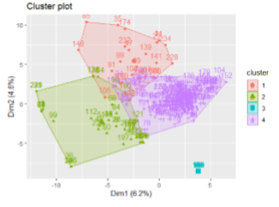
Hasil Analisis :
Pada gambar diatas, terlihat nomor dokumen dikelompokkan dalam klaster tertentu. Dalam penentuan cluster didapatkan bahwa jumlah cluster paling banyak yakni cluster 4 dengan jumlah tweets 160 dan yang paling sedikit yakni cluster 3 dengan jumlah tweets 10.
Hasil cluster plot text tweet

Slide 19
Dari hasil rekapitulasi analisis text clustering didapatkan topik opini pembicaraan pada text tweets dikelompokkan sebagai berikut:
Cluster 1 : pada cluster 1 dikelompokkan berdasarkan kata yang paling sering muncul seperti mudik, kumpul, massa.
Cluster 2 : pada cluster 2 dikelompokkan berdasarkan kata yang paling sering muncul seperti protokol, patuh, bogor.
Cluster 3 : pada cluster 3 dikelompokkan berdasarkan kata yang paling sering muncul seperti bansos, bahaya, ramai.
Cluster 4: pada cluster 2 dikelompokkan berdasarkan kata yang paling sering muncul seperti sebar, cegah, pandemi, pasien.

Slide 20
05 KESIMPULAN
Dari pengujian atau penelitian yang telah dilakukan dapat disimpulkan bahwa :
Sebelum dilakukan clustering pada text tweets, terlebih dahulu harus dilakukan preprocessing diantaranya : text cleaning, case folding, stemming, stopword dan tokenizing.
Text tweets yang telah dipreprocessing kemudian akan dihitung nilai bobot TF-IDF.
Dengan menggunakan metode elbow untuk menduga nilai total wss (whitin sum square) sebagai penentu k optimalnya dengan nilai yang menunujukkan garis yang mengalami patahan membentuk elbow atau siku.
Hasil clustering k-means didapatkan dengan jumlah 4 cluster atau kelompok text tweets.
Cluster dengan jumlah tweets yang mendominasi dikelompokkan berdasarkan kata yang paling sering muncul seperti sebar, cegah, pandemi dan pasien

Slide 21
REFERENSI
[1] Ariyanto. (2020, March 03). Asal Mula dan Penyebaran Virus Corona dari Wuhan ke Seluruh Dunia. Retrieved June 14, 2020, from https://bappeda.ntbprov.go.id/asal-mula-dan-penyebaran-virus-corona-dari-wuhan-ke-seluruh-dunia/
[2] X. Wu, et al., Top 10 algorithms in data mining, Knowl. Inf. Syst. 14 (2008) 1–37
[3] Aris Tri Jaka H, ”Preprocessing Text untuk Meminimalisir Kata yang Tidak Berarti dalam Proses Text Mining,” Jurnal Informatika UPGRIS Vol. 1, 2015.
[4] Putra, Agung Auliaguntary Arif. 2016. Implementasi Text Summarization Menggunakan Metode Vector Space Model pada Artikel Berita Bahasa Indonesia. Skripsi. Jurusan Teknik Informatika. Fakultas Teknik dan Ilmu Komputer. Universitas Komputer Indonesia
[5] Santosa, B. 2007. Data Mining: Teknik Pemanfaatan Data untuk Keperluan Bisnis. Yogyakarta : Graha Ilmu
[6] Larose, D. T. (2005). An introduction todata mining. Traduction et adaptation deThierry Vallaud
[7] Yudi Agusta, "K-Means – Penerapan, Permasalahan," Jurnal Sistem dan Informatika, vol. 3, pp. 47-60, Februari 2007.
[8] Syarifah, L. (2019). Text Mining Untuk Pengklasifikasian Komentar Masyarakat Dalam Media Center Surabaya Dengan Metode Naïve Bayes Classifier (Doctoral Dissertation, Universitas Airlangga).
[9] Husain, A., A. (2018, February 2). Sign In. Retrieved June 25, 2020, from https://rpubs.com/ahmadhusain/355692

Slide 22
THANK YOU
Kami menyampaikan rasa terima kasih yang sedalam-dalamnya kepada teman se-tim yang terlibat dalam perencanaan, penyusunan ide-ide hingga penyelesaian paper ini.
Kami juga menyampaikan terima kasih dan penghargaan yang setinggi-tingginya kepada Dosen Text Mining yang telah membimbing dan megarahkan kami untuk menyelesaikan laporan ini.
Selanjutnya kepada semua sumber referensi yang tertera, kami ucapkan terima kasih sebanyak-banyaknya atas ilmunya yang sangat bermanfaat.

